Slide 1
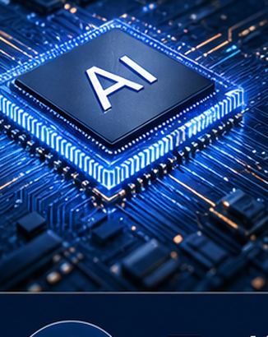
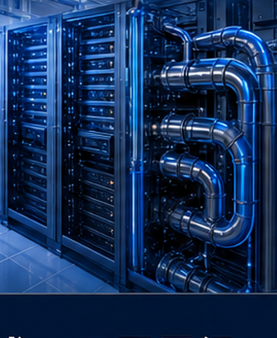

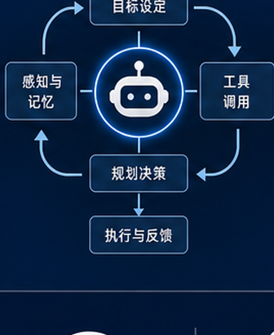
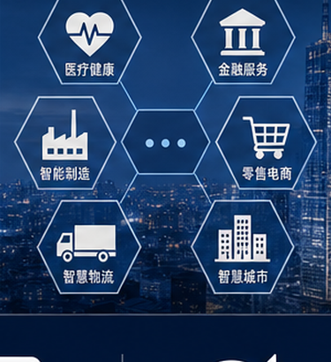
做 AI 投资？最大的差异不是模型，而是产业链。
五层结构，一条链条，价值从芯片流向应用。
算力层
基础设施层
模型层
智能体层
应用层
生于硅片，GPU 与 HBM
驱动一切。
电力、液冷与万卡
集群规模化。
数据训练，算力炼成
认知能力。
工具编排，自主规划
与闭环执行。
落地千行百业，
嵌入日常工作。
芯
云
脑
链
用
同一技术，不同层级。看懂产业链，才能抓住价值。
资本开支
推理延迟
单位经济
产品契合

Slide 2
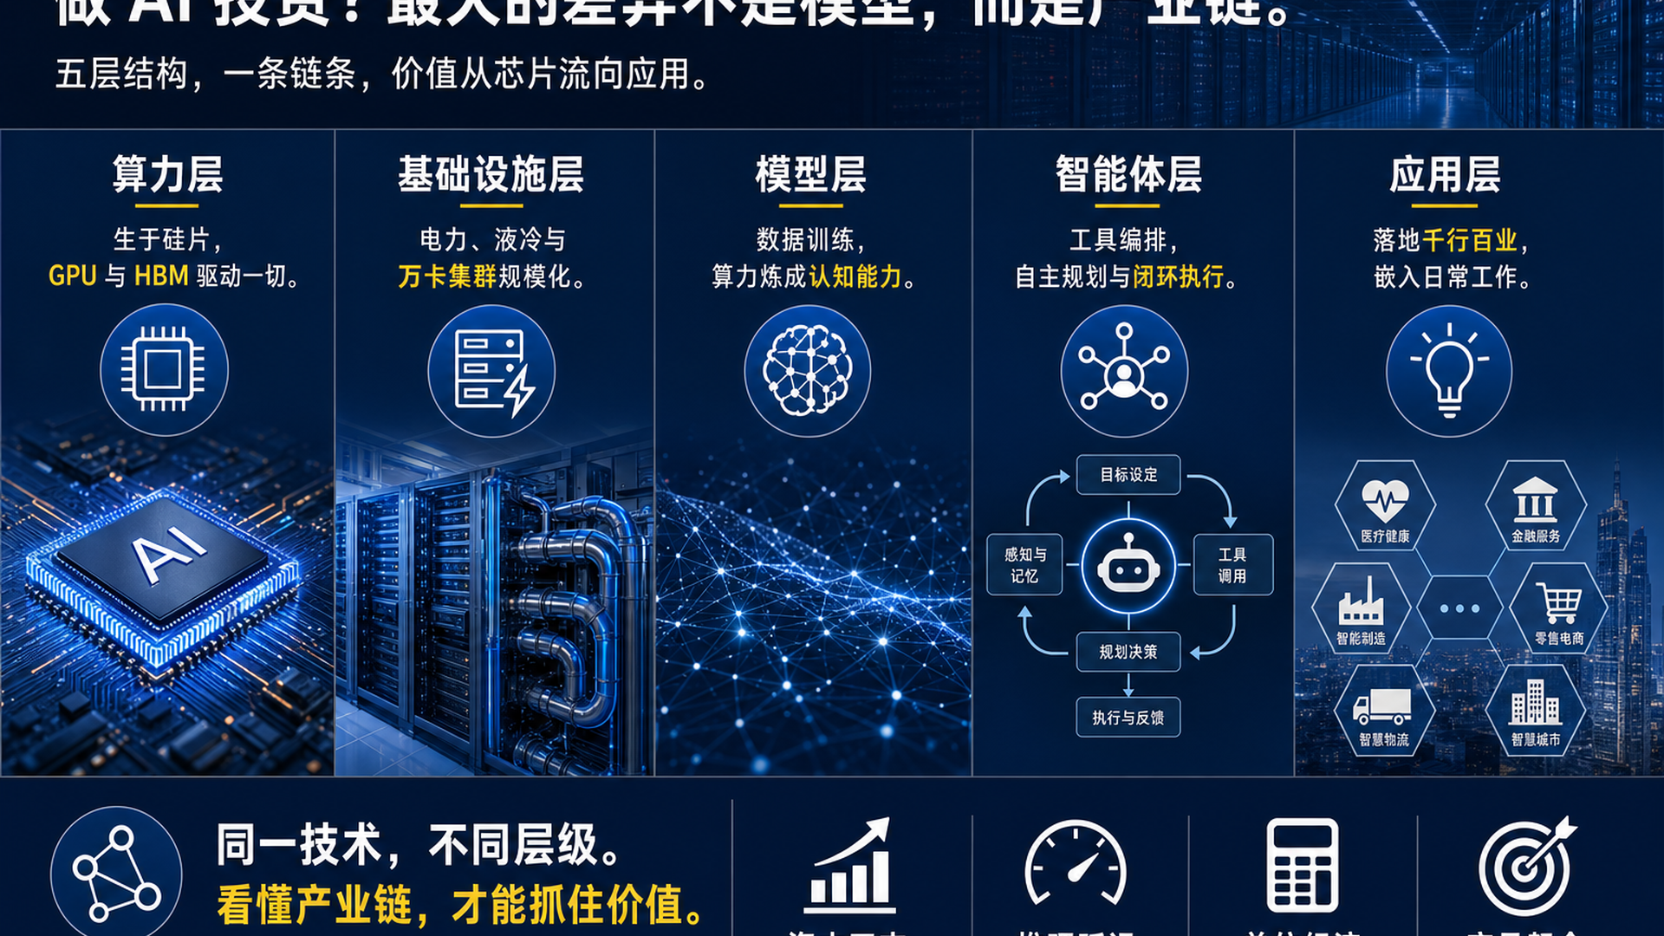
参考：完整信息图（第 1 页为可编辑版）

